Slide 1

PROJET 3 :
CONCEVEZ UNE APPLICATION
AU SERVICE DE LA SANTÉ PUBLIQUE

Slide 2

I – UNE idée d’application
2

Slide 3

HEARTCARE, L’APPLI DU COEUR
Une application pour lutter contre le cholestérol et l’hypertension
On scanne le code-barre du produit avec son smartphone
L’application indique si le produit est conseillé ou déconseillé pour les risques cardiaques
L’application donne d’autres informations utiles (Nutriscore, % de sel, % de graisses, etc.)
3

Slide 4

II – NETTOYAGE DE LA BASE DE DONNÉES
4

Slide 5
LA SOURCE DE DONNÉES :
Openfoodfacts.org : une source participative.
320 772 produits répertoriés de par le monde.
162 variables, dont beaucoup d’informations nutritionnelles
5

Slide 6

PREMIÈRE ÉTAPE : RESTRICTION SUR LES PRODUITS VENDUS EN FRANCE
6

Slide 7
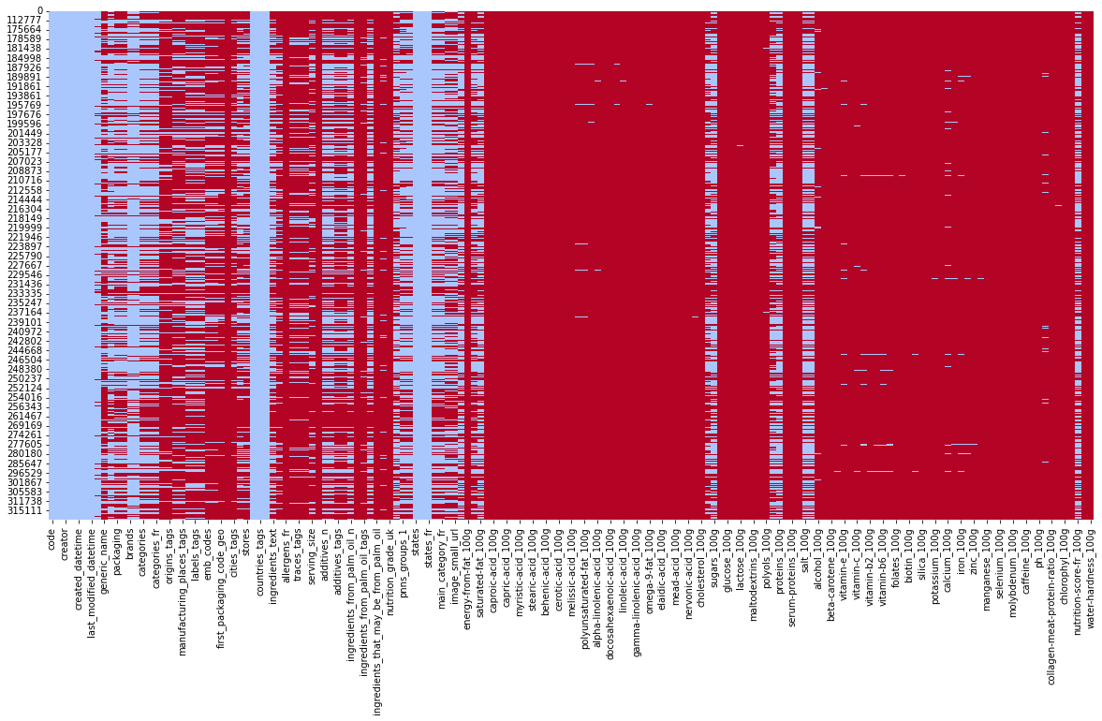
BEAUCOUP DE NaN :
7

Slide 8
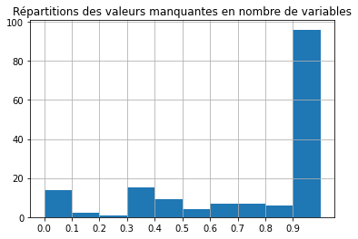
96 variables à plus de 90 % de valeurs manquantes
8

Slide 9



PARMI LES RESTANTES, BEAUCOUP DE DOUBLONS :
RESTENT 32 variables
9

Slide 10
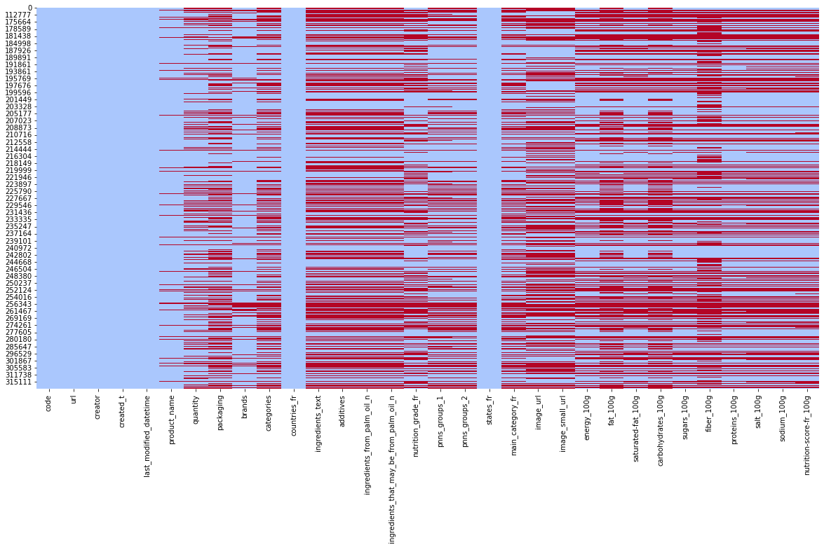
ENCORE DES LIGNES VIDES :
10

Slide 11
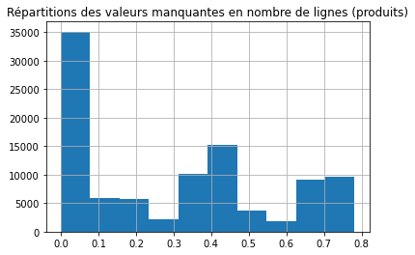
24 329 produits comptant plus de 43% de NAN
11

Slide 12
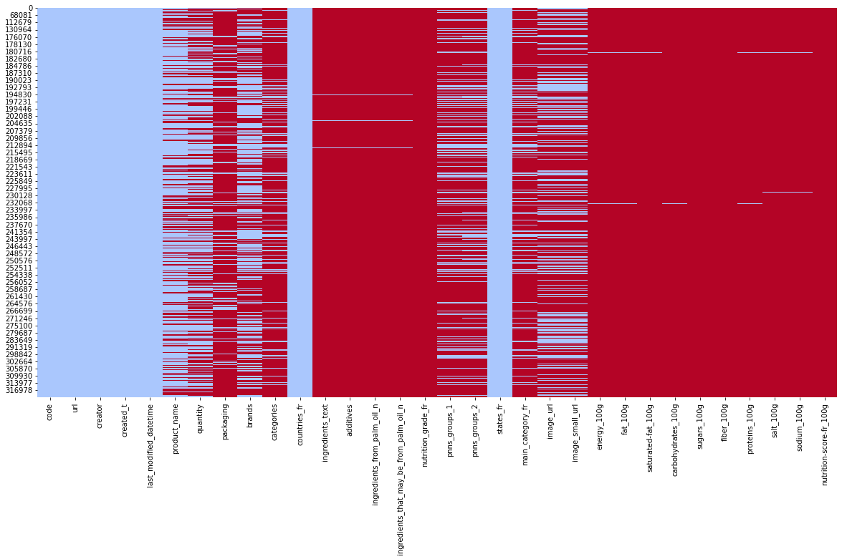
LES VARIABLES CONCERNÉES :
12

Slide 13
NETTOYAGE COMPLÉMENTAIRE
Correction d’erreurs de formatage (code_barres)
Typage des variables (codes-barres, dates)
Traitement des valeurs aberrantes
Correction des doublons dans les catégories de produits
Suppression des produits non alimentaires
13

Slide 14
PRÉPARATION POUR l’appli :
Restriction aux variables jugées utiles
Création de deux variables synthétiques
Imputation des valeurs manquantes
14

Slide 15




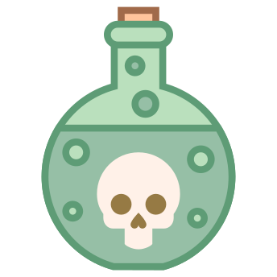
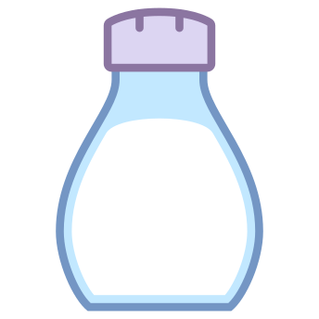
CHOIX DES VARIABLES :
Graisse saturée
Fibres
Indice de mauvaises graisses
Graisse
Indice de saturation
Sel
15

Slide 16

III – EXPLORATION
16

Slide 17
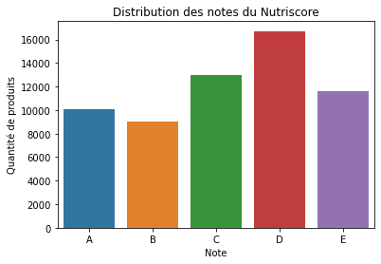
BEAUCOUP DE PRODUITS TRANSFORMÉS
17

Slide 18
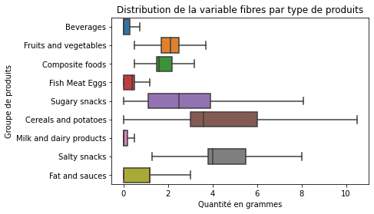
QUELQUES INCOHÉRENCES DANS LE DÉTAIL DES PRODUITS
18

Slide 19
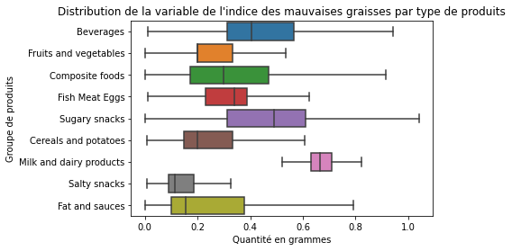
QUELQUES INCOHÉRENCES dans le détail des Produits
19

Slide 20
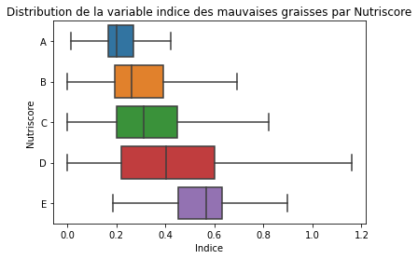
MAIS Cohérent AU Général
20

Slide 21
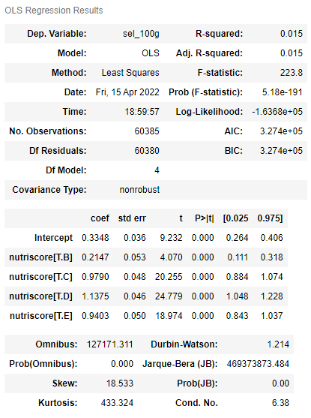
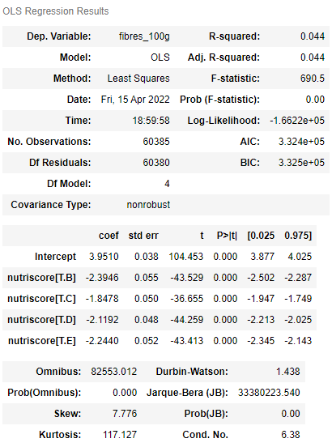
UN AVANTAGE DE HEARTCARE PAR RAPPORT AU NUTRISCORE ?
21

Slide 22
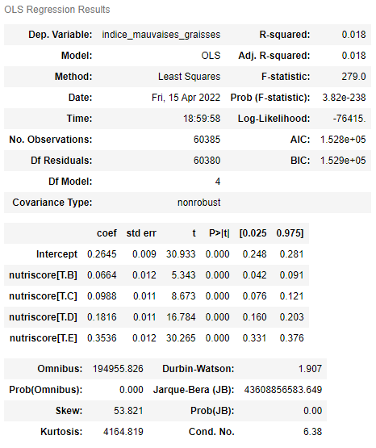
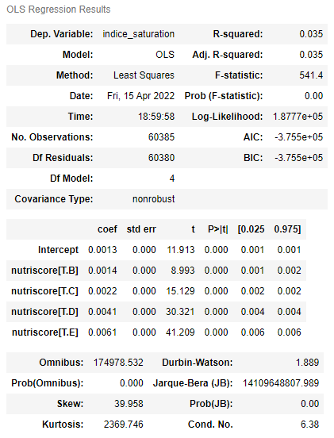
UN AVANTAGE DE HEARTCARE PAR RAPPORT AU NUTRISCORE ?
22

Slide 23

IV – CLUSTERING ET ACP
23

Slide 24
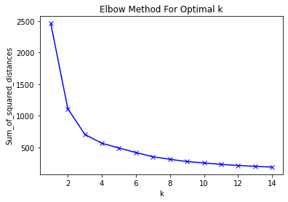
CLUSTERING PAR K-MEANS
3 clusters
24

Slide 25
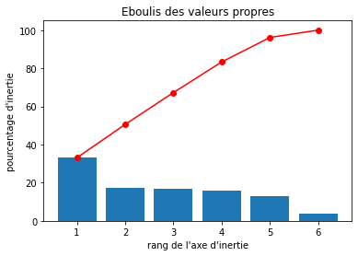
ÉBOULIS DES VALEURS PROPRES
25

Slide 26
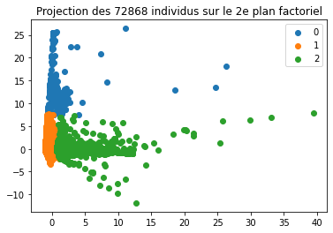
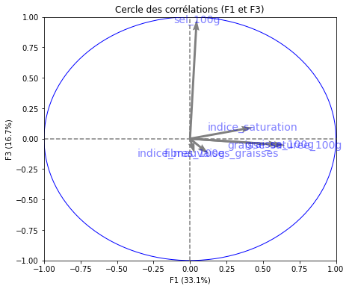
VISUALISATION DES CLUSTERS PAR L’ACP :
26

Slide 27

V – L’APPLICATION
27

Slide 28




HEARTCARE, L’APPLI DU COEUR
1 – On scanne le produit
2 – L’application donne le numéro de cluster du produit
3 – En fonction du cluster, l’application affiche des recommandations.
4 –En plus des recommandations, il affiche quelques informations diététiques
28

Slide 29
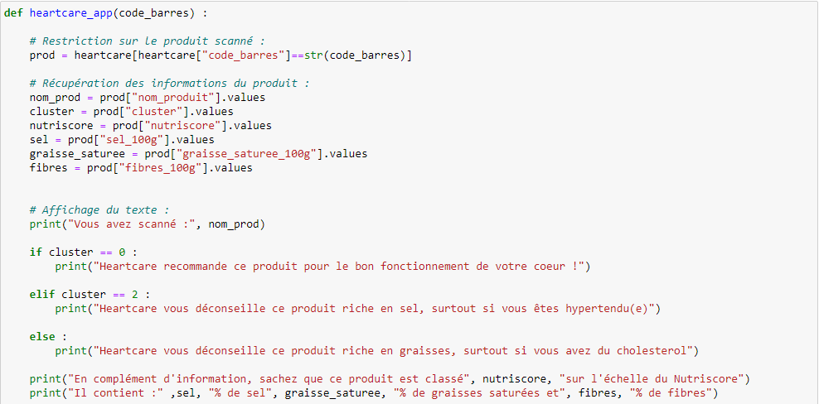
TEST D’UN PROTOTYPE SIMPLE :
29

Slide 30
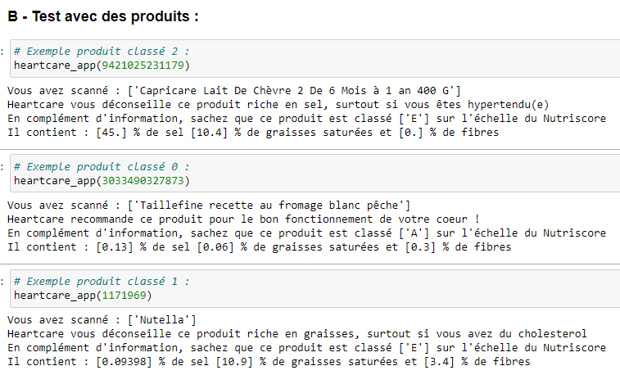
TEST D’UN PROTOTYPE SIMPLE :
30

Slide 31
AXES D’AMÉLIORATION
Enrichir le jeu de données avec d’autres produits
Corriger les données erronées
Corriger les recommandations erronées et améliorer le modèle
Améliorer l’interface (par exemple permettre le scan de l’image du produit)
Mettre le client à contribution pour tous les points précédents
31

